Slide 1
2.3.7 局部变量和全局变量
2.3 LabVIEW的程序结构

Slide 2
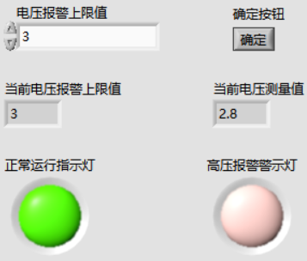
2.3.7.1 局部变量
例：实现如下功能的程序：（演示）
①通过“设置”按钮设置电压报警上限值；
②当电压测量值大于报警上限值时点亮高压报警警示灯，否则点亮正常运行指示灯。

Slide 3
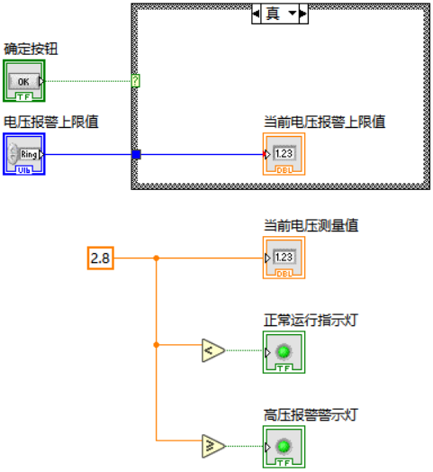
2.3.7.1 局部变量
问题1：如何在多处使用设置好的电压报警上限值？
a
b
b=a;
If(b>2.8) greedLed=true;
If(b<=2.8) redLed=true;
？
？

Slide 4
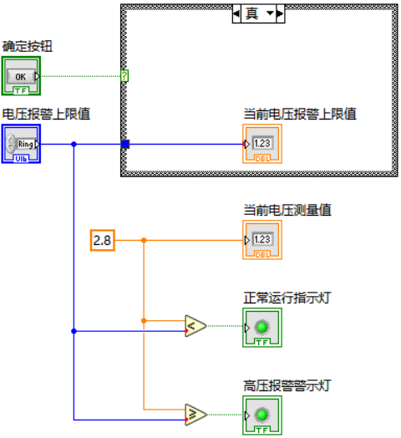
2.3.7.1 局部变量
问题1：如何在其他地方使用设置好的电压报警上限值？
a
b
错误
b=a;
If(a>2.8) greedLed=true;
If(a<=2.8) redLed=true;

Slide 5
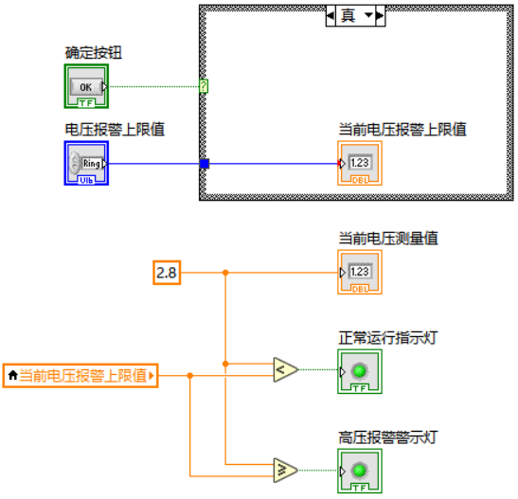
2.3.7.1 局部变量
问题1：如何在其他地方使用设置好的电压报警上限值？
a
b
使用局部变量
b

Slide 6
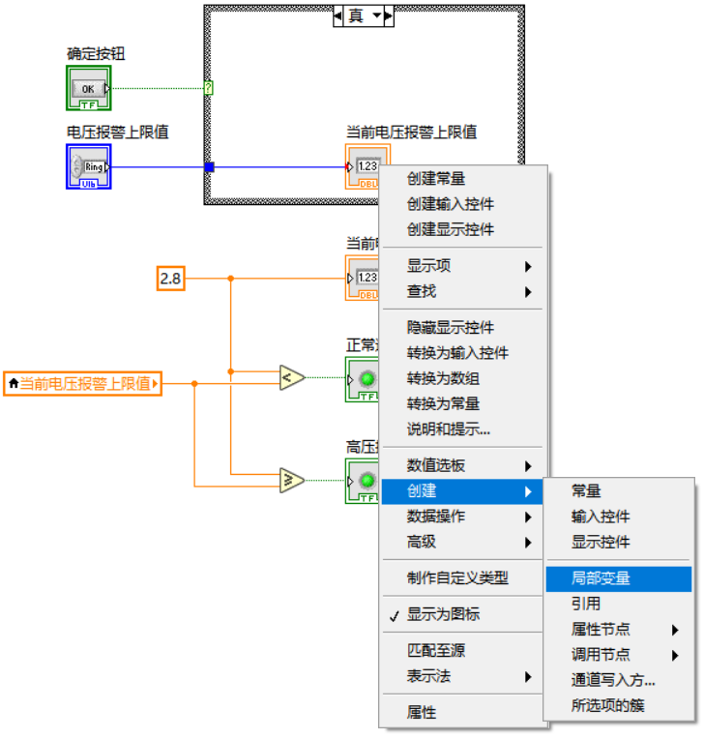
2.3.7.1 局部变量
问题2：如何创建局部变量？

Slide 7
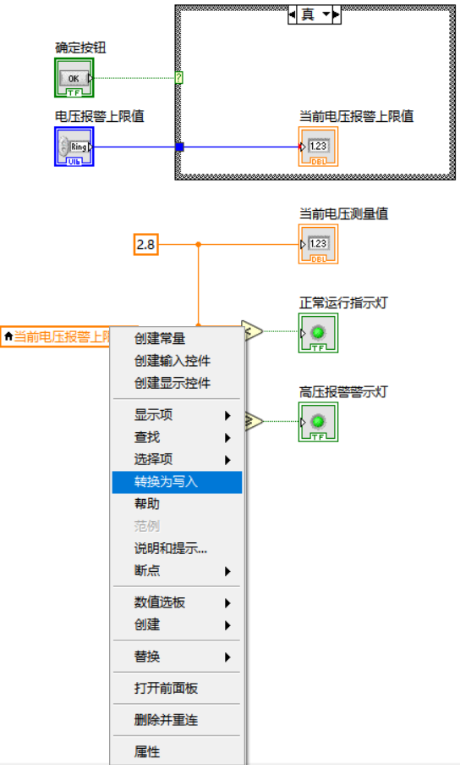
2.3.7.1 局部变量
局部变量具有读和写两种属性。

Slide 8
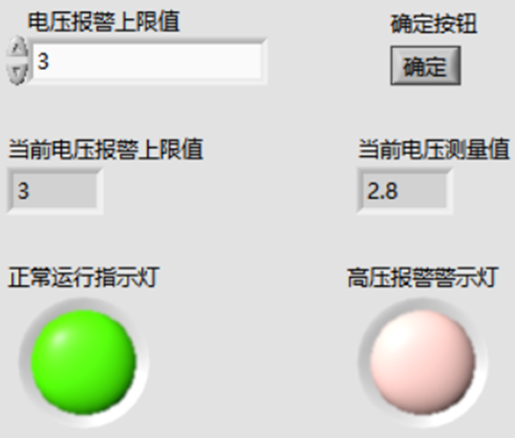
2.3.7.1 局部变量
练习：实现如下功能的程序：
①通过“设置”按钮设置电压报警上限值；
②当电压测量值大于报警上限值时点亮高温报警警示灯，否则点亮正常运行指示灯。

Slide 9
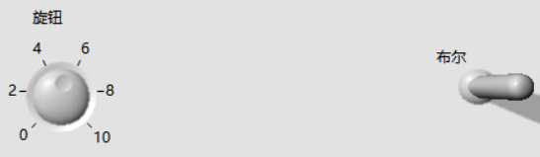
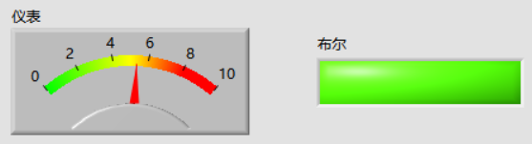
2.3.7.2 全局变量
例：将“采集信息.vi”程序中旋钮的数值和水平摇杆开关状态，传递到另一个程序“显示信息.vi”中的仪表控件和方形LED显示。（演示）

Slide 10
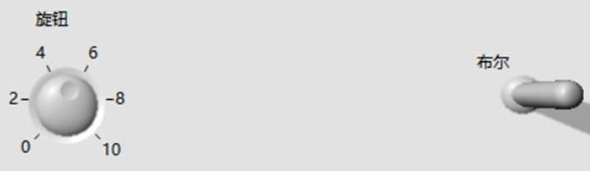

2.3.7.2 全局变量
思考：程序是怎样实现将一个vi文件的值传送到另外一个vi文件？
使用全局变量。

Slide 11
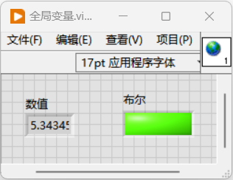
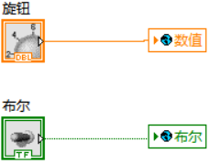
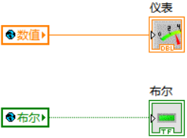
2.3.7.2 全局变量
（1）全局变量是怎样起作用的？
全局变量起桥梁的作用。
全局变量也是一个文件，但是是一个特殊的文件，它只有前面板，没有框图程序。

Slide 12

2.3.7.2 全局变量
（2）如何创建全局变量？

Slide 13
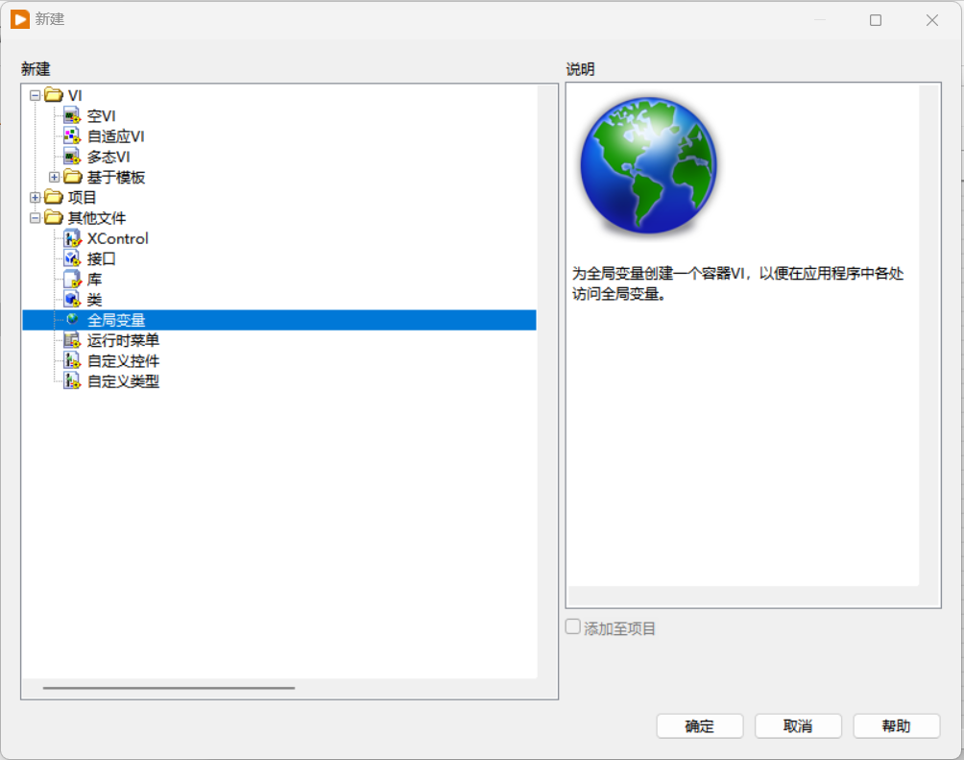
2.3.7.2 全局变量
（1）菜单“文件→新建(N)…”，“其他文件→全局变量”

Slide 14
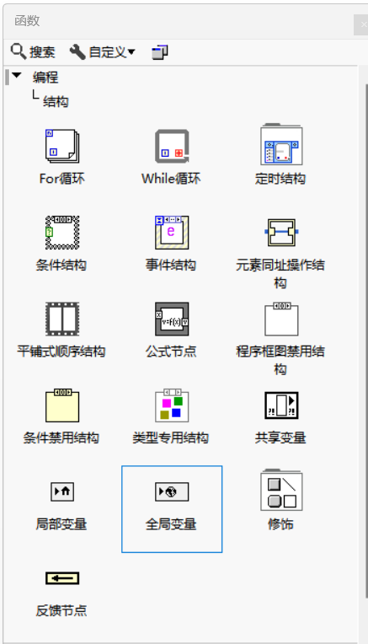
2.3.7.2 全局变量
（2）函数面板
编程→结构 →全局变量

Slide 15

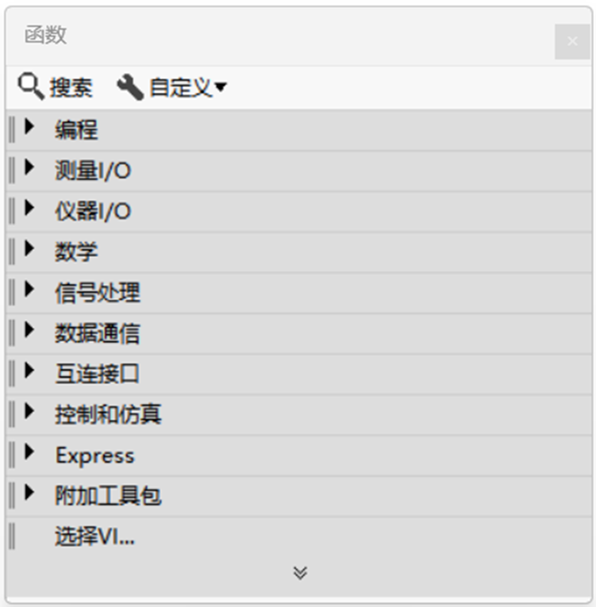
2.3.7.2 全局变量
（3）如何调用全局变量？
函数面板→选择VI…

Slide 16
2.3.7.2 全局变量
（4）全局变量具有被读和被写两种属性
如何设置全局变量的被读和被写属性？
右键单击全局变量，选择“转换为读取”或“转换为写入”。

Slide 17

2.3.7.2 全局变量

Slide 18
2.3.7.2 全局变量
练习：将“采集信息.vi”程序中旋钮Knob的数值和水平摇杆开关状态，传递到另一个程序“显示信息.vi”中的仪表控件和方形LED显示。

